Slide 1
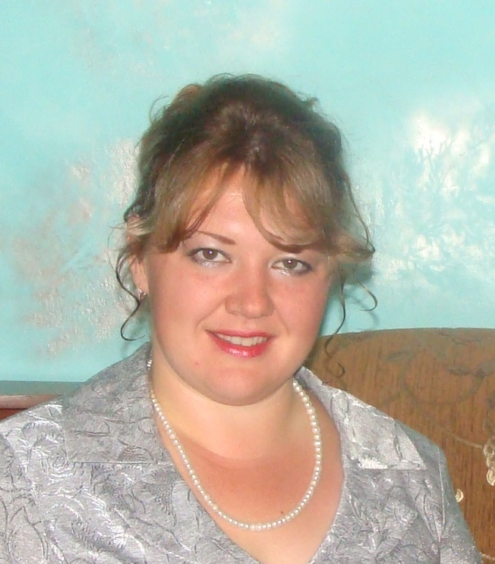
Муниципальное автономное общеобразовательное учреждение
«Средняя общеобразовательная школа №1 с.Александровское»
Активные приёмы обучения на уроках русского языка и литературы
в условиях реализации ФГОС
Учитель русского языка и литературы Шитакова М.В.
Первая квалификационная категория

Slide 2
Приём «До и после»
Алгоритм:
1этап: работаем с утверждениями и ставим плюс, если согласны с утверждением и - минус, если не согласны, в графе «До»; (не боимся ошибаться)
2 этап- изучаем тему
3 этап: выполняем работу и ставим +, если согласны с утверждением и - , если не согласны в графе «После».
4 этап- объясняем свои ошибки у доски.
-Правописание каких слов не смогли правильно отметить?
-Какие имена прилагательные написали правильно, какие - неправильно?
До - или + | Утверждения Пишется: | После +или -
 | (не) высокий - слитно
 | (не)брежный -слитно
 | (не)маленький, а большой- раздельно
 | совсем (не) умный - слитно
 | вовсе (не) слабый - раздельно
 | ничуть (не) спокойный - слитно
 | нисколько (не) красивый - раздельно
 | мальчик (не)скромен- раздельно
 | девочка (не)ряшлива- раздельно

Slide 3
Приём «Зоркий глаз»
Задания на тренировку внимания, быстроту реакции.
Пополняем словарный запас.
Проверяем знания по теме «Прямая речь».
Зачёркивая буквы б,ж,ф, вы получите предложение. Запишите его, правильно расставляя знаки препинания.
и | б | ф | з | в | ж | б | е | б | с | т | ф | н
ы | й | б | п | е | ф | ж | д | ф | а | б | г | ж
о | ф | г | с | б | ж | у | б | х | ф | о | м | ж
л | б | ж | и | ф | ж | н | с | б | к | ф | и | й
п | б | ж | и | ф | б | ж | с | ф | а | л | п | р
б | е | о | ж | д | ф | о | б | л | е | ж | н | ф
ж | и | ф | е | б | т | р | б | у | ф | д | б | н
б | о | ж | с | ф | б | т | ж | е | й | ф | в | о
ж | ф | з | б | в | б | ы | ж | ш | а | ф | е | т
б | ж | ч | ф | е | ф | л | о | б | в | е | к | а

Slide 4
Задание: Отследите глазами линии, идущие от цифр к буквам. Напишите эти буквы, вы получите зашифрованное слово. Составьте с этим словом простое распространённое предложение.
1 | 2 | 3 | 4 | 5 | 6 | 7 | 8 | 9 | 10 | 11 | 12 | 13 | 14
о | л | о | с | ч | с | о | в | т | н | а | е | е | и

Slide 5
Приём «Крестики –нолики»
В таблице с цифрами отметьте «+» Причастия, Прилагательные -«0».
1.Туманная 2.огорчённая 3.влюблённая
4.Сонная 5.взбешённая 6.таинственная
7.Отрешённая 8.смущённая 9.каменная
10.Разочарованная 11.создана 12.околдованная
1 | 2 | 3
4 | 5 | 6
7 | 8 | 9
10 | 11 | 12

Slide 6
Словарная работа Формы «подачи» словарных слов. Задача учащихся – определить слово, записать в словарик.
Вставь пропущенные гласные
Прптств – препятствие
Жжжть – жужжать
Расставь буквы в нужном порядке
жрасьаятс - Сражаться
Выбери буквы, обозначающие звонкие согласные звуки.
Дстифалошг – диалог

Slide 7
Приём «Кубики»
Постройте из данных «кубиков» текст.

Slide 8
Развитие метапредметных связей.
Решите задачу. Дано предложение:
Документ тут же был подписан директором на столе в кабинете второго этажа.
1. К количеству звуков т прибавьте количество букв, непарных по глухости –звонкости, встречающихся в словах в этом предложении.
2. От полученной суммы отнимите количество звуков в слове его.
3. Полученную разницу разделите на количество существительных мужского рода в этом предложении.
4. К полученному результату прибавьте количество букв в слове, в котором происходит оглушение согласного в приставке.
Запишите ответ в числовом варианте.

Slide 9
Ответ:( 8+11)-4=15;
15: 5=3 ; 3+8=11

Slide 10
Приём «Шифровальщики»
Задание: Расшифруйте запись
14 16 13 16 5 24 29
М О Л О Д Ц Ы
Задание: Замените буквы цифрами
Г Л А Г О Л
4 13 1 4 16 13

Slide 11
Рефлексия
Приём «Структура: 3-2-1»
3…самых важных момента, которые я сегодня узнал.
2 …правила, которые я буду помнить при написании …..
1…вопрос, который у меня возник на уроке.

Slide 12
Приём «Выходная карта»
В конце какой-либо содержательной работы учитель просит учащихся зафиксировать
3 тезиса:
- самую главную мысль урока;
- вопрос, который остался у тебя после обсуждения
- ту мысль, с которой ты не согласен .

Slide 13
Терпение и кропотливый труд –
Успеха громкого начало!
Благодарю за сотрудничество!

